Slide 1
تمكين الشباب
جمعية التنمية الأهلية بالقارة
2025

Slide 2
15 / 6 / 2025
المستفيدين : جميع طلاب و طالبات مدارس القارة
توزيع الماء على جميع مدارس القارة للبنين و البنات
جمعية التنمية الأهلية بالقارة
2025

Slide 3
جمعية التنمية الأهلية بالقارة
2025
في إطار البرامج التنموية والمجتمعية للعام 2025م أطلقت جمعية التنمية الأهلية بالقارة أحد أبرز برامجها لهذا العام وهو "برنامج تمكين الشباب" الذي يهدف إلى تعزيز روح المبادرة والمسؤولية لدى الشباب من خلال مشاريع خدمة مجتمعية نوعية, وجاءت أولى مبادرات البرنامج لهذا العام بتنفيذ مشروع توزيع المياه الصحية على طلاب وطالبات قرية القارة بجميع المراحل الدراسية خلال فترة الامتحانات, ويهدف البرنامج إلى تمكين الشباب من ممارسة دورهم المجتمعي بفاعلية، وإتاحة الفرصة لهم لخدمة مجتمعهم المحلي بشكل مباشر بما يعزز من قدراتهم على القيادة والعمل الجماعي وغرس قيم التطوع والانتماء.
وقد تم دعم هذا المشروع المبارك بشكل كامل من خلال تبرعات سخية قدمها أهالي القرية الكرام الذين بادروا بدعم الفكرة فور طرحها في مشهد يعكس الترابط الاجتماعي والتكافل بين أفراد المجتمع وحرص الجميع على دعم الطلاب والطالبات في بيئة تعليمية مريحة خلال فترة الامتحانات.

Slide 4
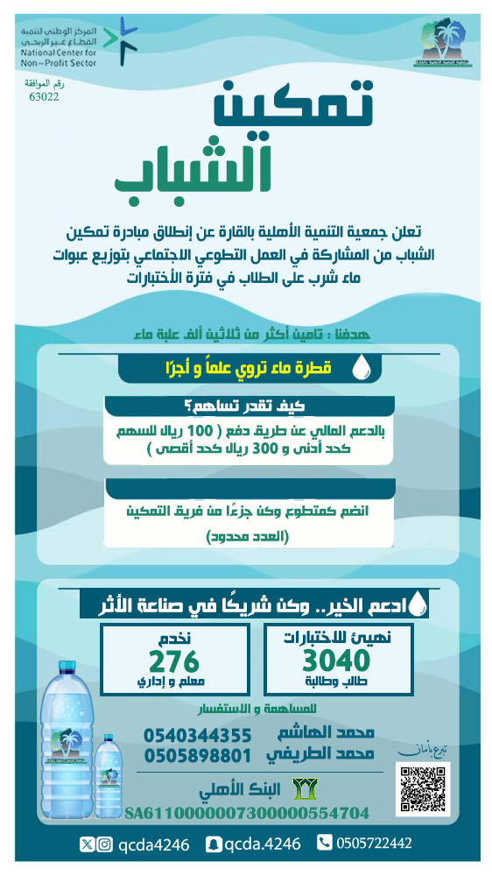
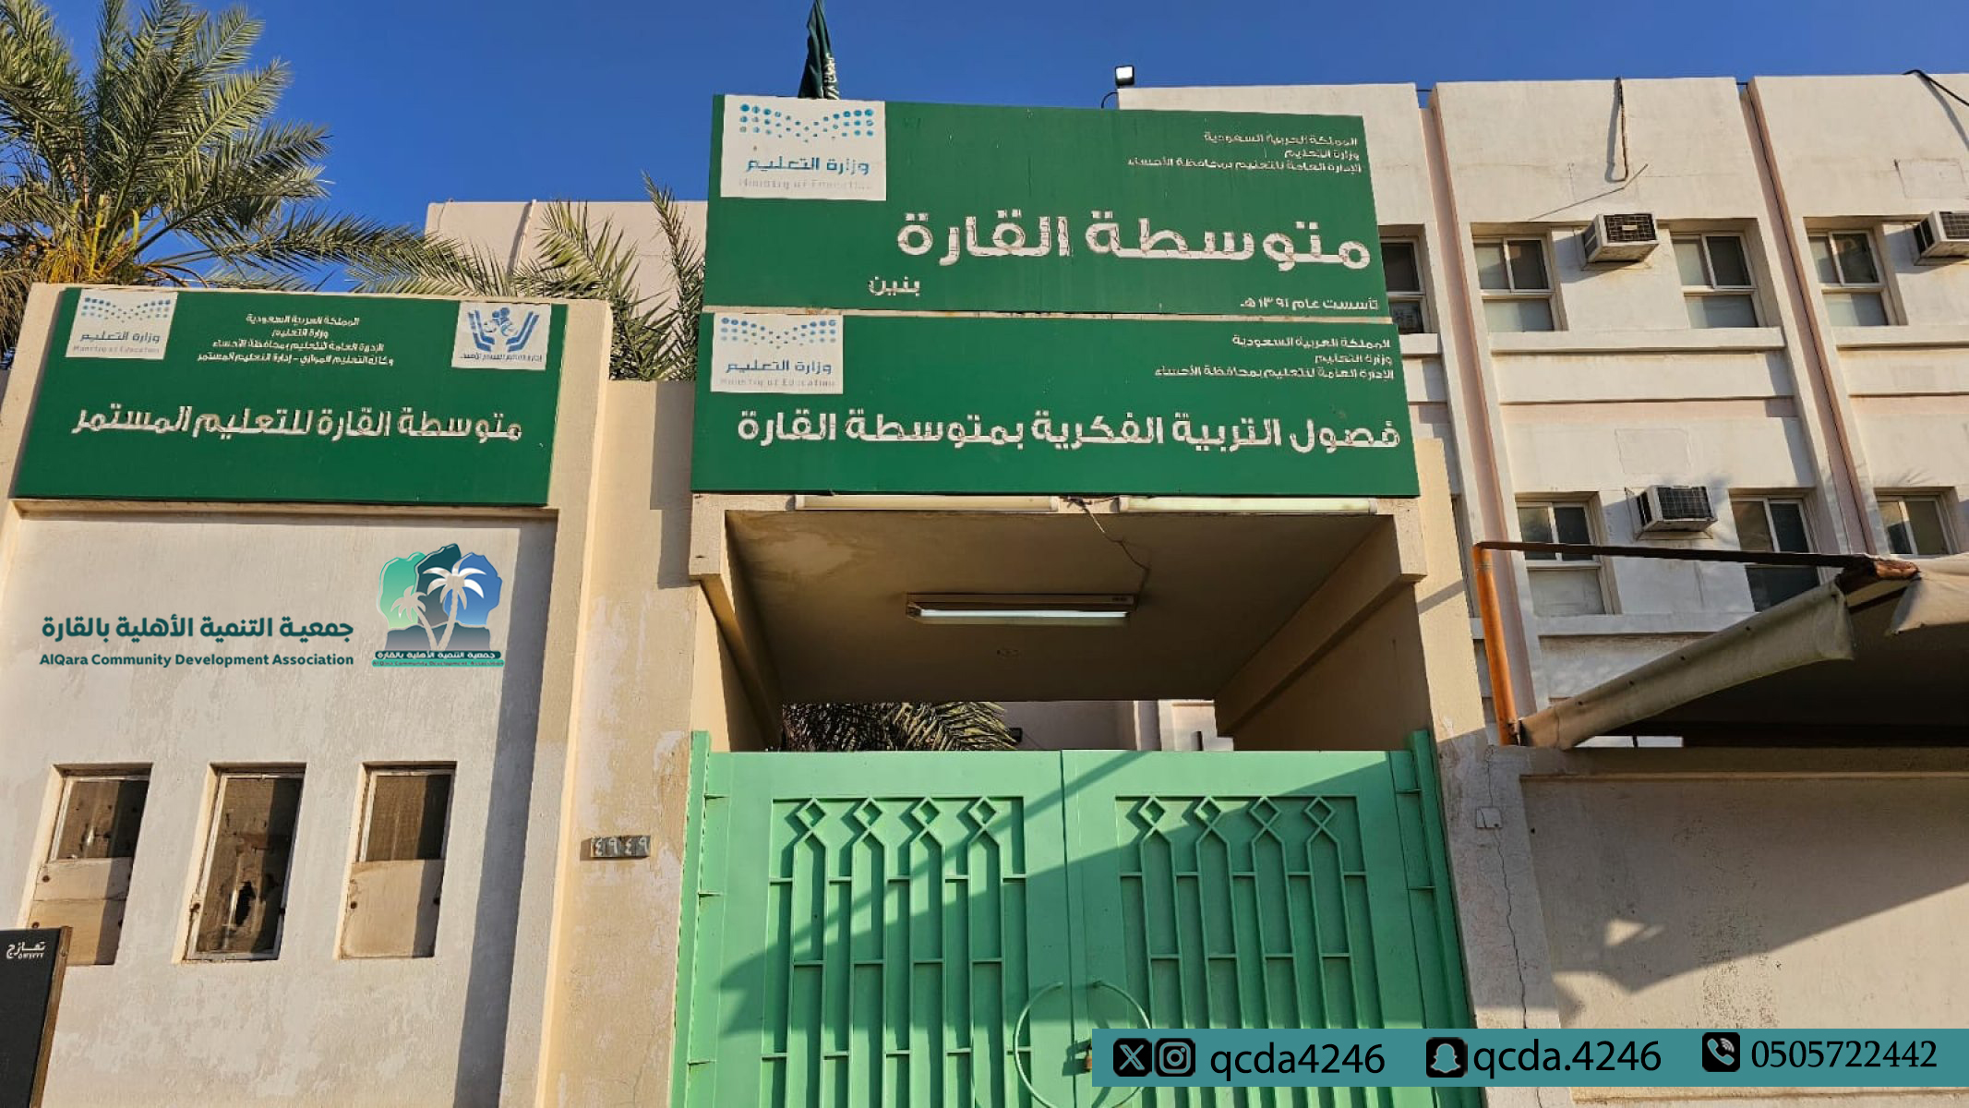
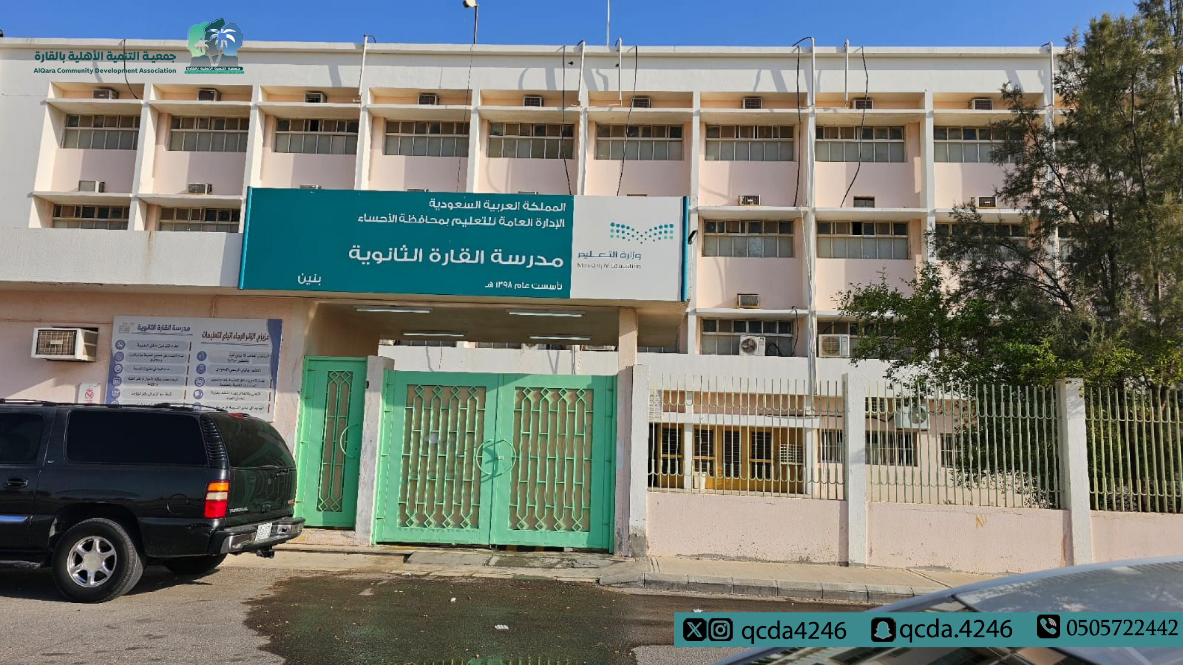
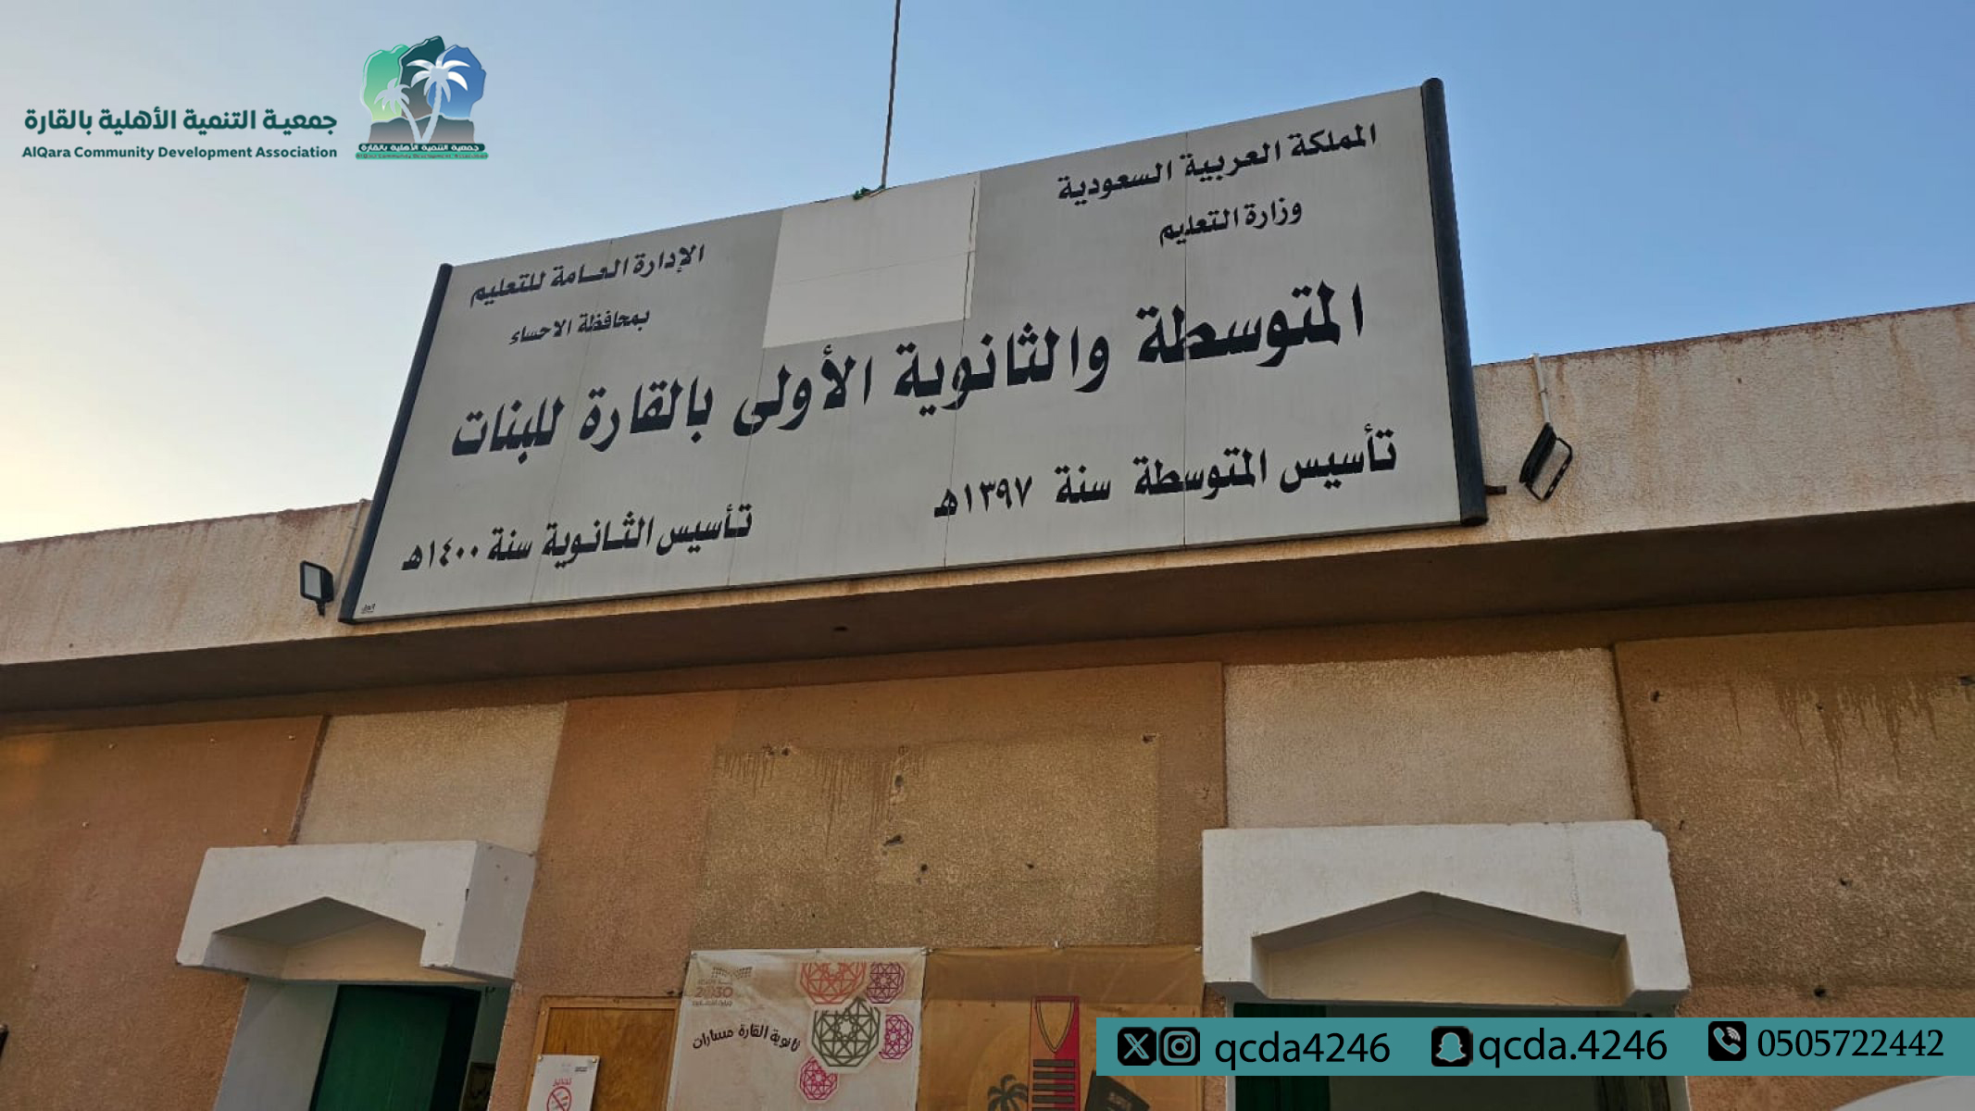
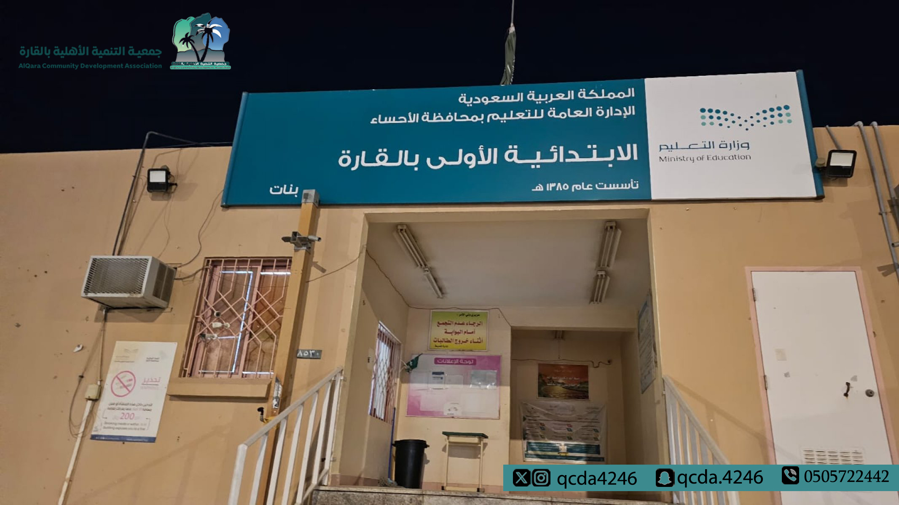
جمعية التنمية الأهلية بالقارة
2025

Slide 5
